Slide 1
Korleis snakker me saman i framtida?
Klaus Æ. Mogensen
Instituttet for Fremtidsforskning

Slide 2
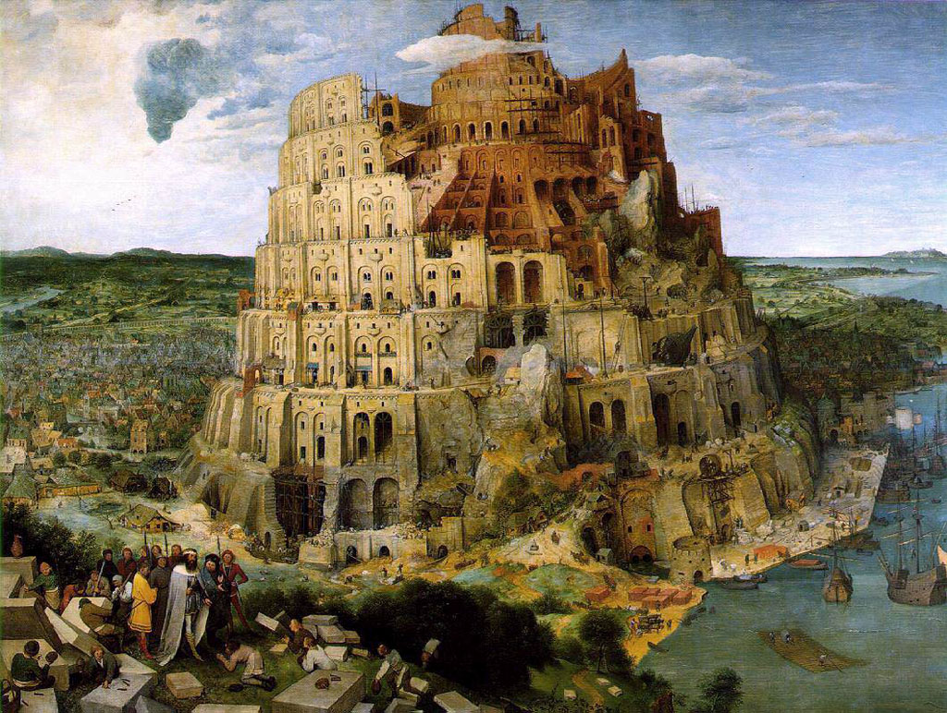
Babelstårnet

Slide 3
Mange sprog…
Der er anslået 6912 levende sprog i verden…
…heraf er 497 ‘næsten uddøde’

Slide 4
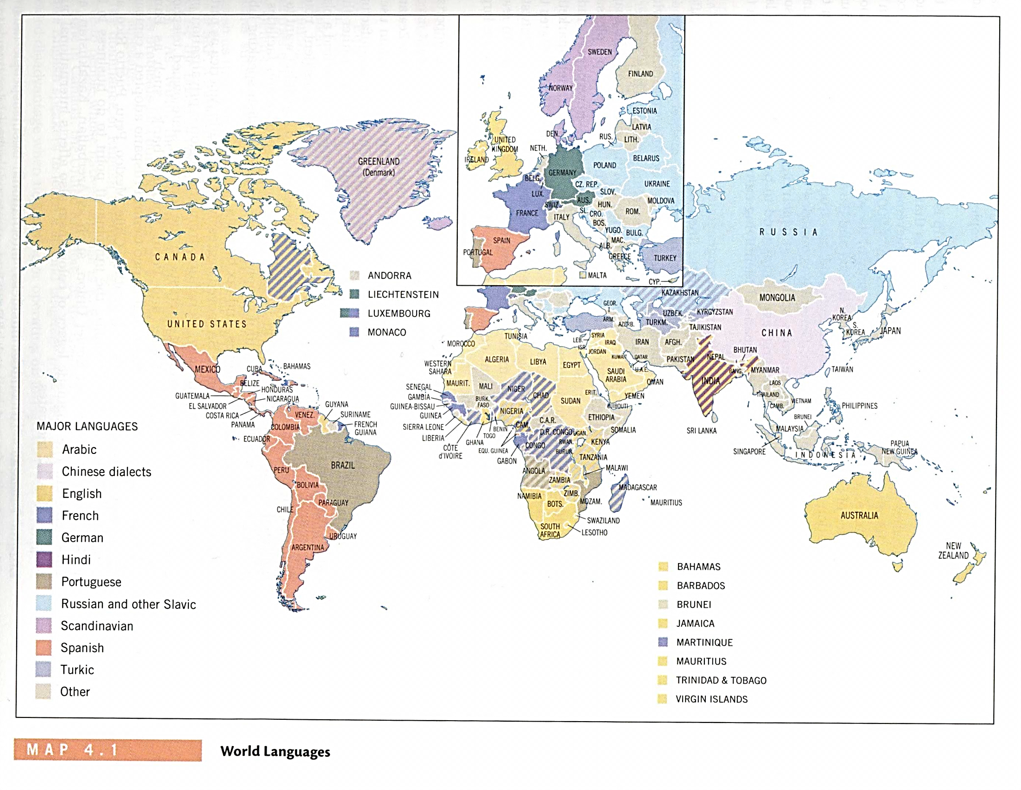
Verdens sprog

Slide 5
Citater om sprog
“Language shapes what we think and determines what we think about.” Benjamin Lee Whorf
“Those who know nothing of foreign languages know nothing of their own.” Johann Wolfgang von Goethe
“Change your language and you change your thoughts.” Stephen King
“Learn a new language and get a new soul.” Czech Proverb
“The limits of my language mean the limits of my world.” Ludwig Wittgenstein

Slide 6
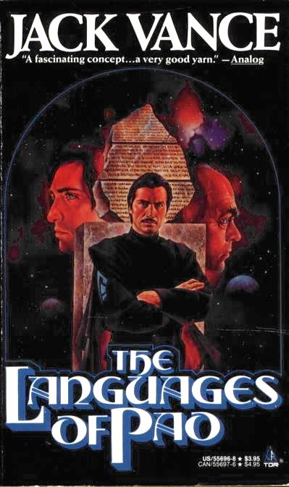
Sprog former tanker

Slide 7
Flersprogethed og innovation
Du kan formulere forskellige tanker på forskellige sprog
Du kan lave forskellige kognitive koblinger på forskellige sprog

Slide 8
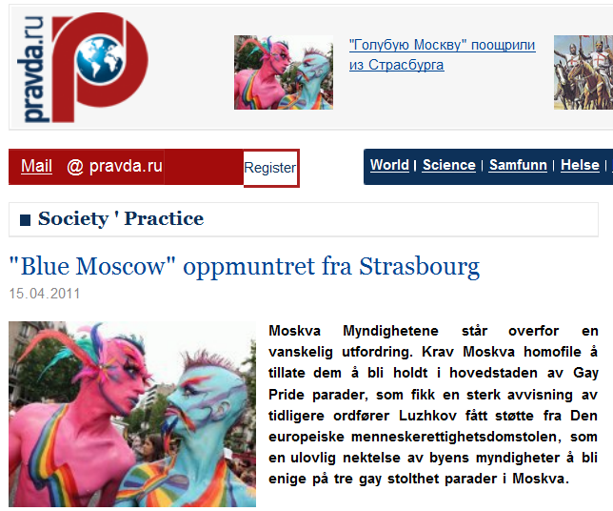
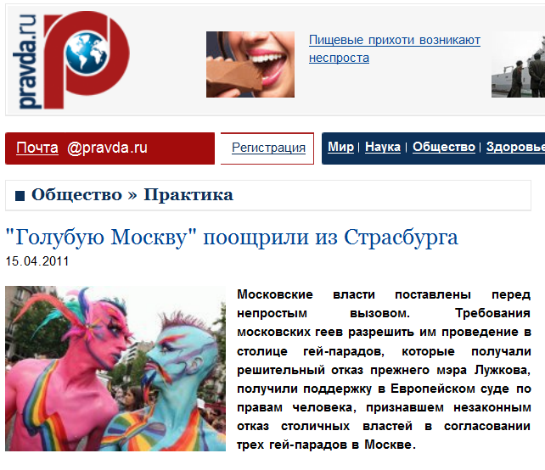
Automatisk oversættelse

Slide 10
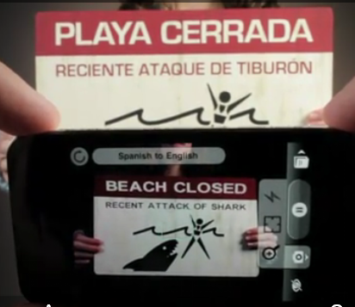
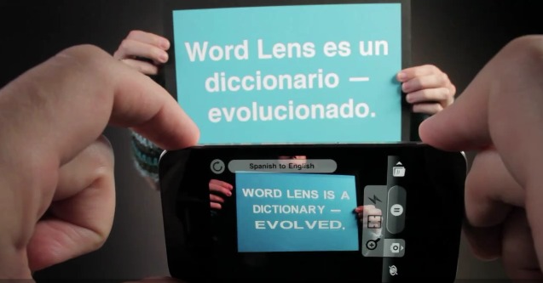
Word Lens

Slide 11
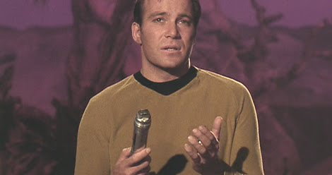
Universal Translator?

Slide 12
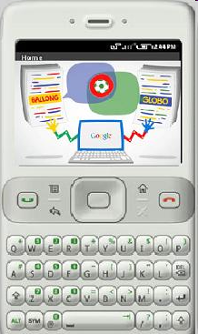
Telefon med indbygget tolk
”Conversation Mode” = Google Translate + Google Voice Actions

Slide 13
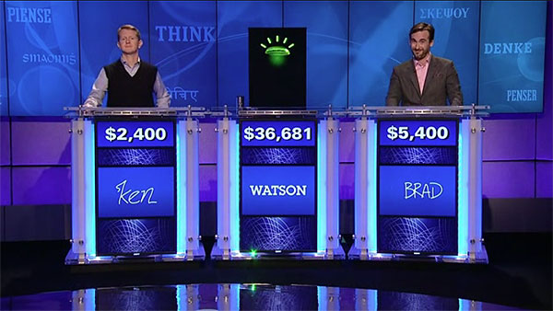
Intelligent oversættelse

Slide 14
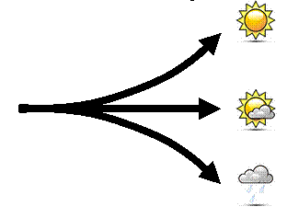
3 scenarier for fremtidens sprog

Slide 15
1: Universel oversætter

Slide 16
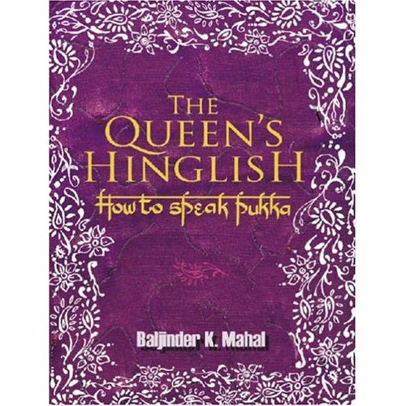
2: Universelt sprog

Slide 17
3: Summen af alle sprog

